Slide 1
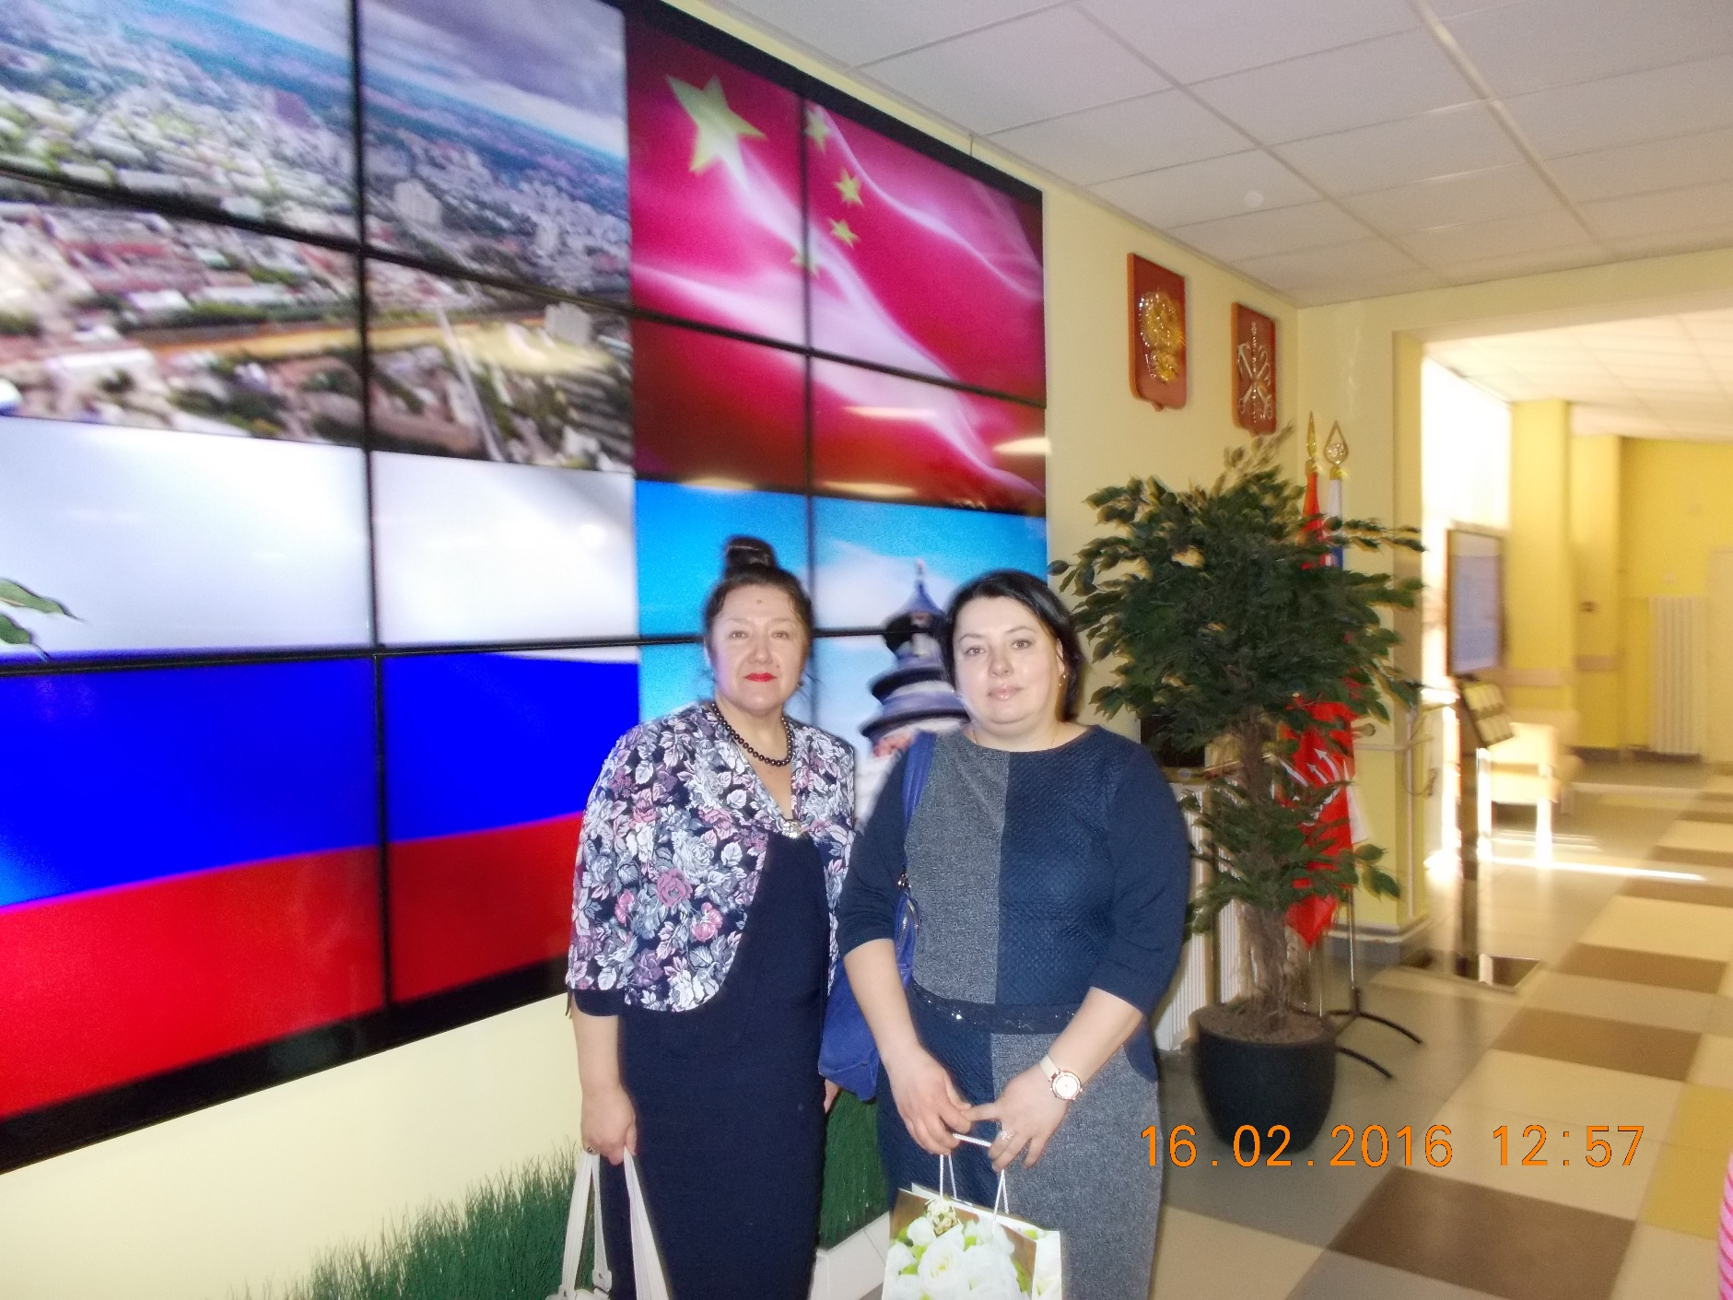
Учителя гимназии 652 посетили школу 547 «Балтийская Жемчужина» по случаю праздника Китайского Нового года
16 февраля 2016 года

Slide 2
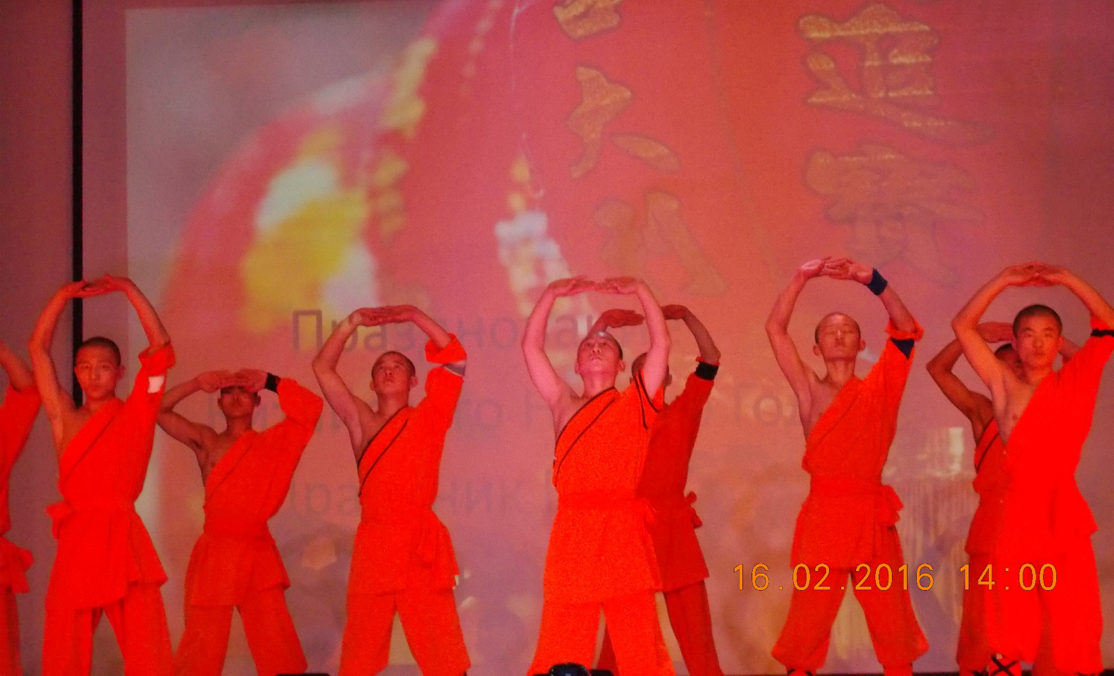
Выступление монахов Шаолиня

Slide 3
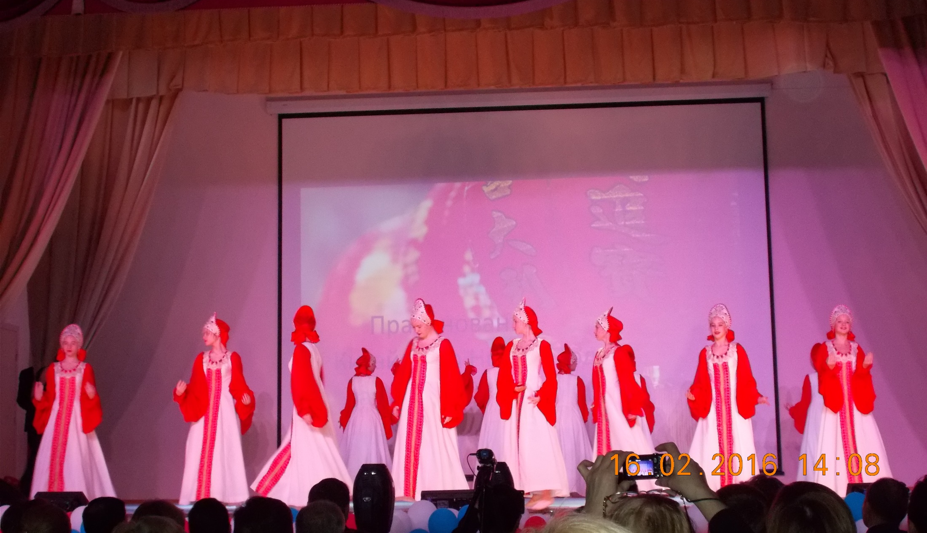
Русский танец

Slide 4
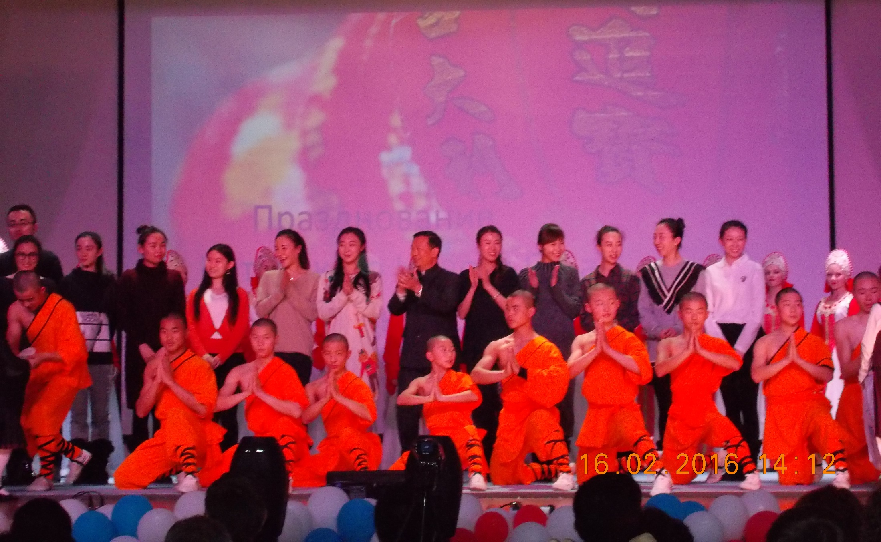
Участники праздничного концерта

Slide 5
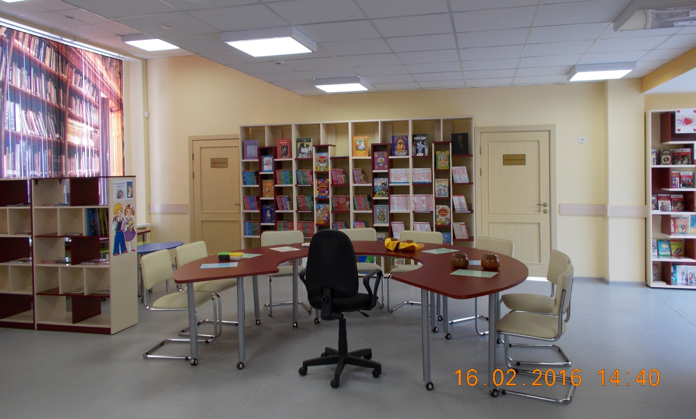
Читальный зал школьной библиотеки

Slide 6
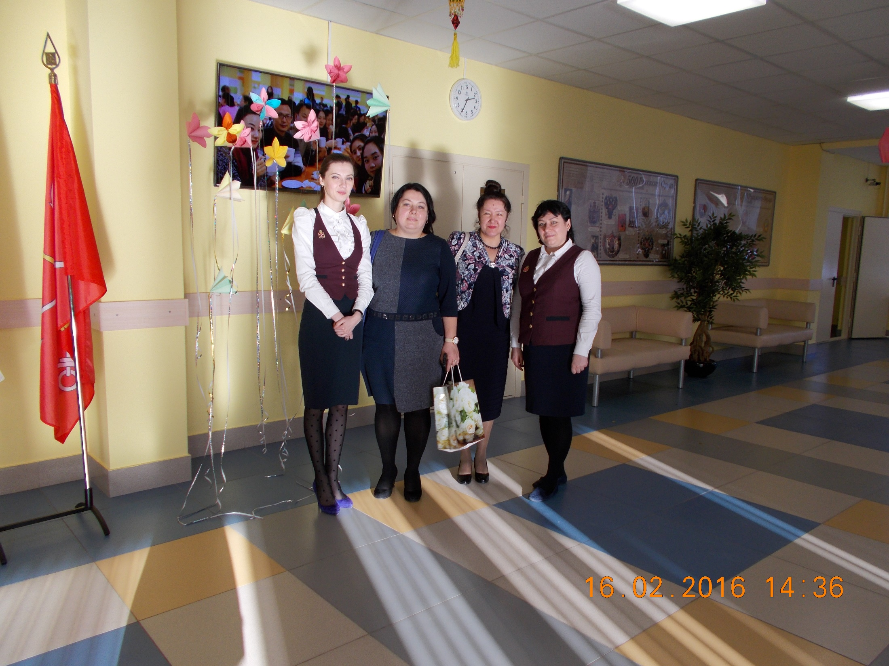
Первые контакты – основа дальнейшего сотрудничества (учителя 547 и 652 школ)

